Slide 1
콘텐츠IT 20175326 이승언
키패드 도어락
오픈소스 하드웨어 응용
기말프로젝트 보고서

Slide 2
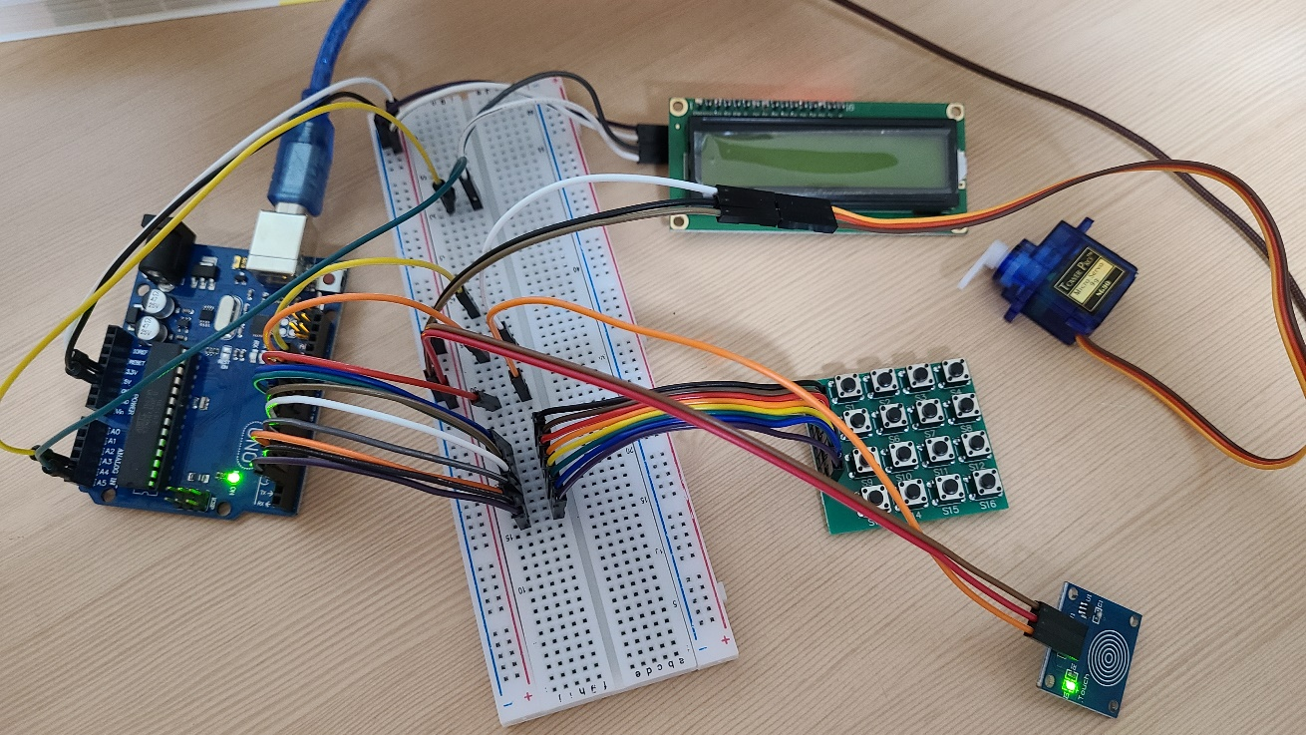
목 차
프로젝트 개요
사용 부품
제작과정
코드 설명
동작 영상

Slide 3
1. 프로젝트 개요
작품 기능
터치센서 인식을 통한 LCD화면 제어
키패드를 통해 맞는 비밀번호를 입력 시 서보모터 작동
틀린 비밀번호를 입력 시 일정시간 Lock이 걸리며 일정횟수 이상 Lock 이 걸릴 경우 PIN코드를 입력하지 않으면 Lock 해제가 불가능
PIN코드를 사용하여 본인확인 후 비밀번호 설정
뒤로가기, 입력지우기 기능

Slide 4
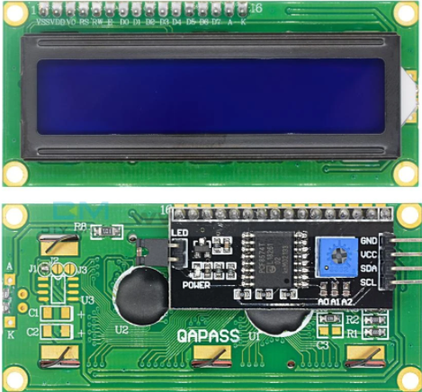
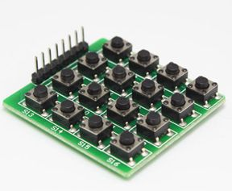
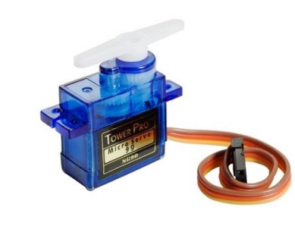
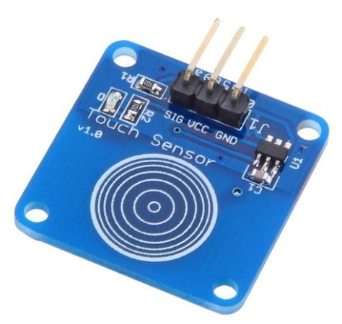
2. 사용 부품
I2C LCD 모듈
4x4 키패드 모듈
서보모터
터치센서

Slide 5
3. 제작 과정
터치센서와 LCD모듈 회로를 연결하여 터치센서를 통한 LCD화면제어 구현
키패드 모듈 회로 연결
LCD화면에 키패드를 통한 입력문자 출력 구현
비밀번호 알고리즘 코딩
조건에 맞게 서보모터 작동 제어 구현
비밀번호 변경 및 Lock 시스템 추가
오류 수정 및 테스트

Slide 6
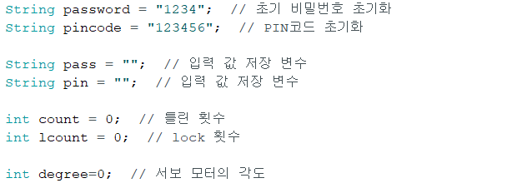
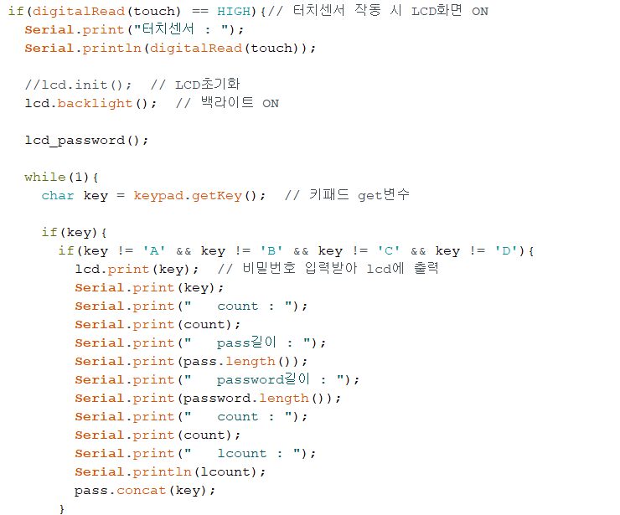
4. 코드 설명
변수 선언
터치센서를 통한 LCD화면 제어
키패드 입력을 LCD화면에 출력
시리얼 모니터로
실시간 동작 확인

Slide 7
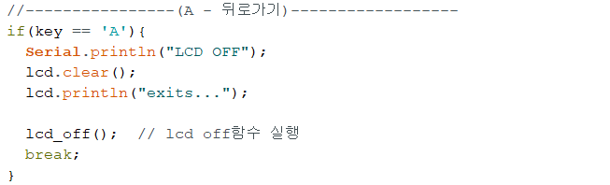
4. 코드 설명
키패드 A 입력 – 뒤로가기(종료)
A 입력 시 lcd화면 출력 및 lcd_off() 함수 실행

Slide 8
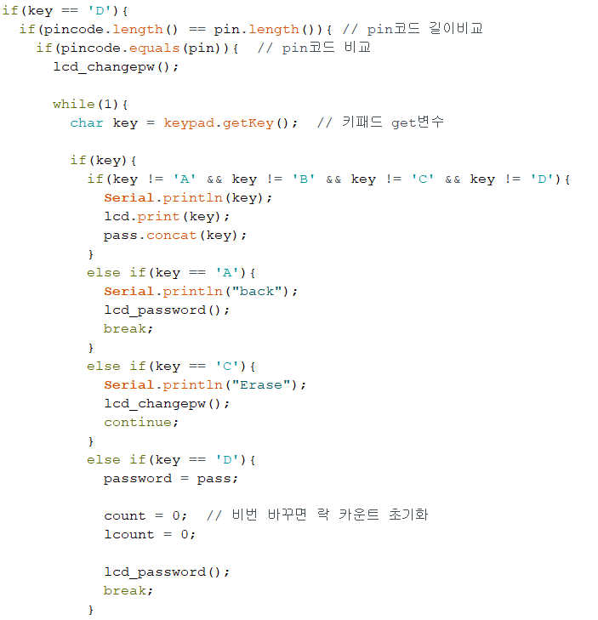
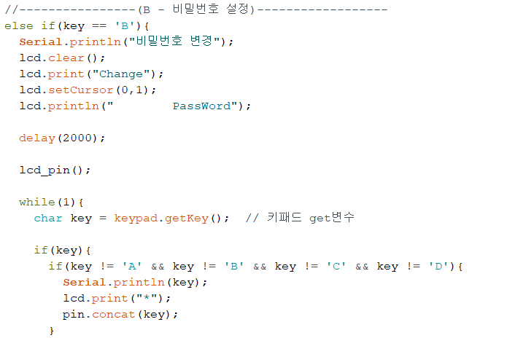
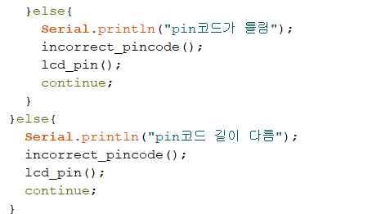
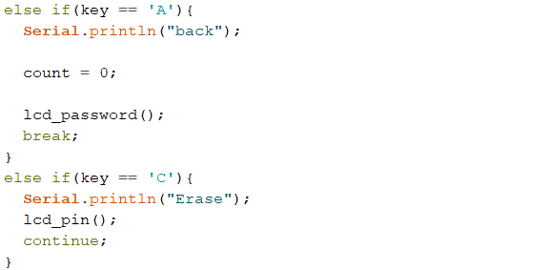
4. 코드 설명
키패드 B 입력 – 비밀번호 변경
PIN코드 입력 후 D 입력 시 PIN코드 확인
B 입력 시 키패드를 통해
PIN코드 입력을 받음
맞는 PIN코드 입력 시
비밀번호를 입력 받아 변경한다
PIN코드 입력 중 A 입력 시
비밀번호 입력 창으로 뒤로이동
틀린 PIN코드 입력 시
continue; 문으로 재입력
C 입력 시 PIN코드입력 초기화

Slide 9
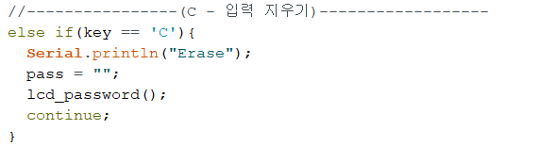
4. 코드 설명
키패드 C 입력 – 입력 초기화
C 입력 시 비밀번호 입력 초기화

Slide 10
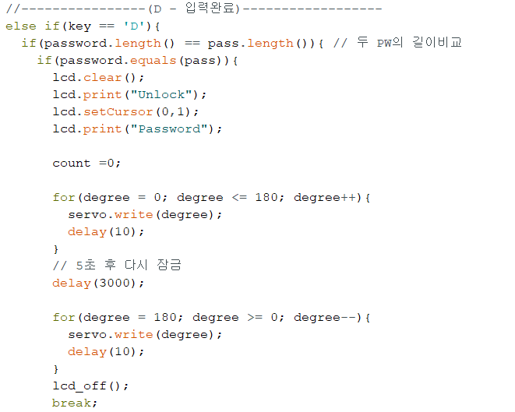
4. 코드 설명
키패드 D 입력 – 비밀번호 입력 확인
D 입력 시 입력한 비밀번호를
비교하여 맞는지 확인한다
서보모터 제어

Slide 11
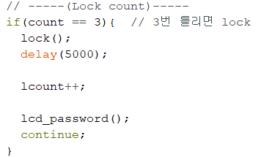
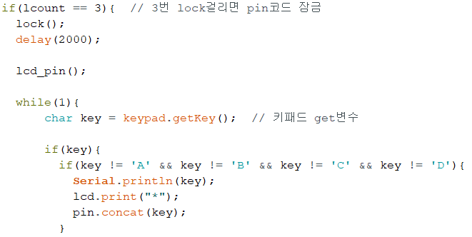
4. 코드 설명
Lock 제어
count와 lcount 변수를 이용하여 Lock 제어

Slide 12
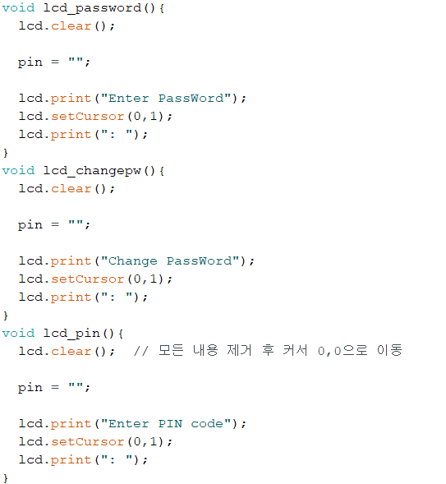
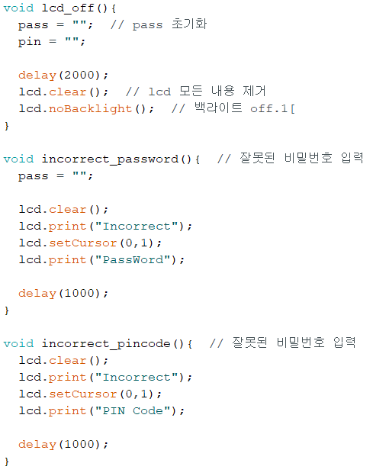
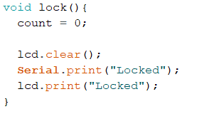
4. 코드 설명
LCD모듈 출력 코드 함수

Slide 13
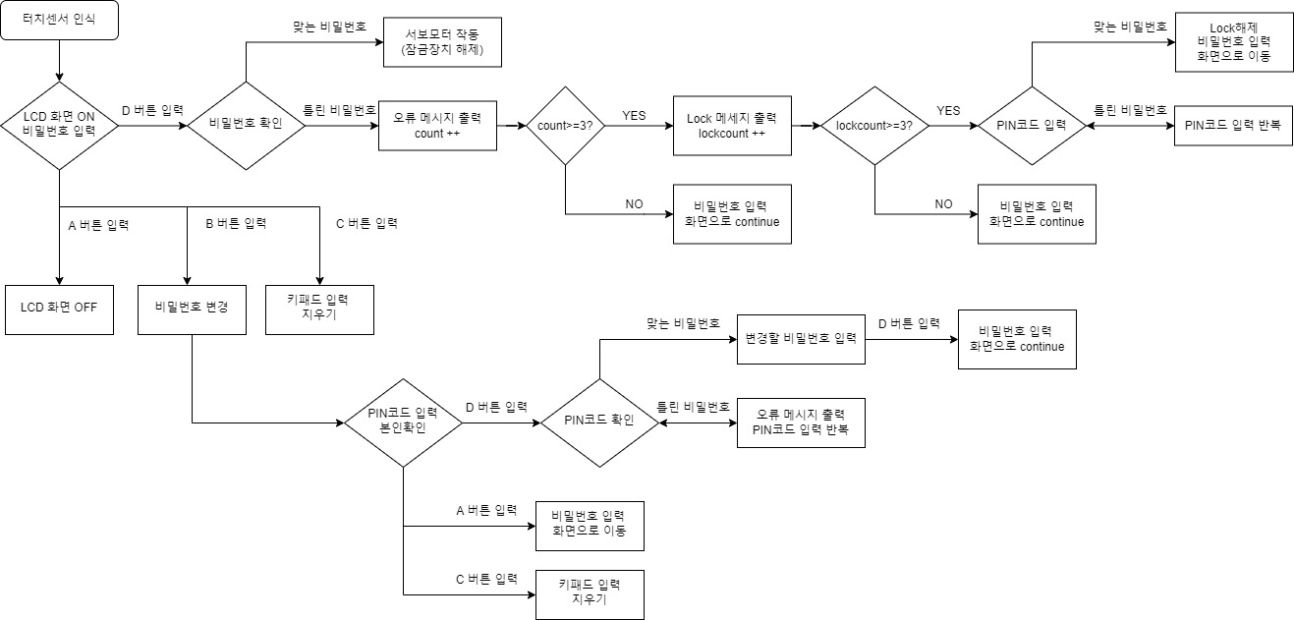
4. 코드 설명

Slide 14
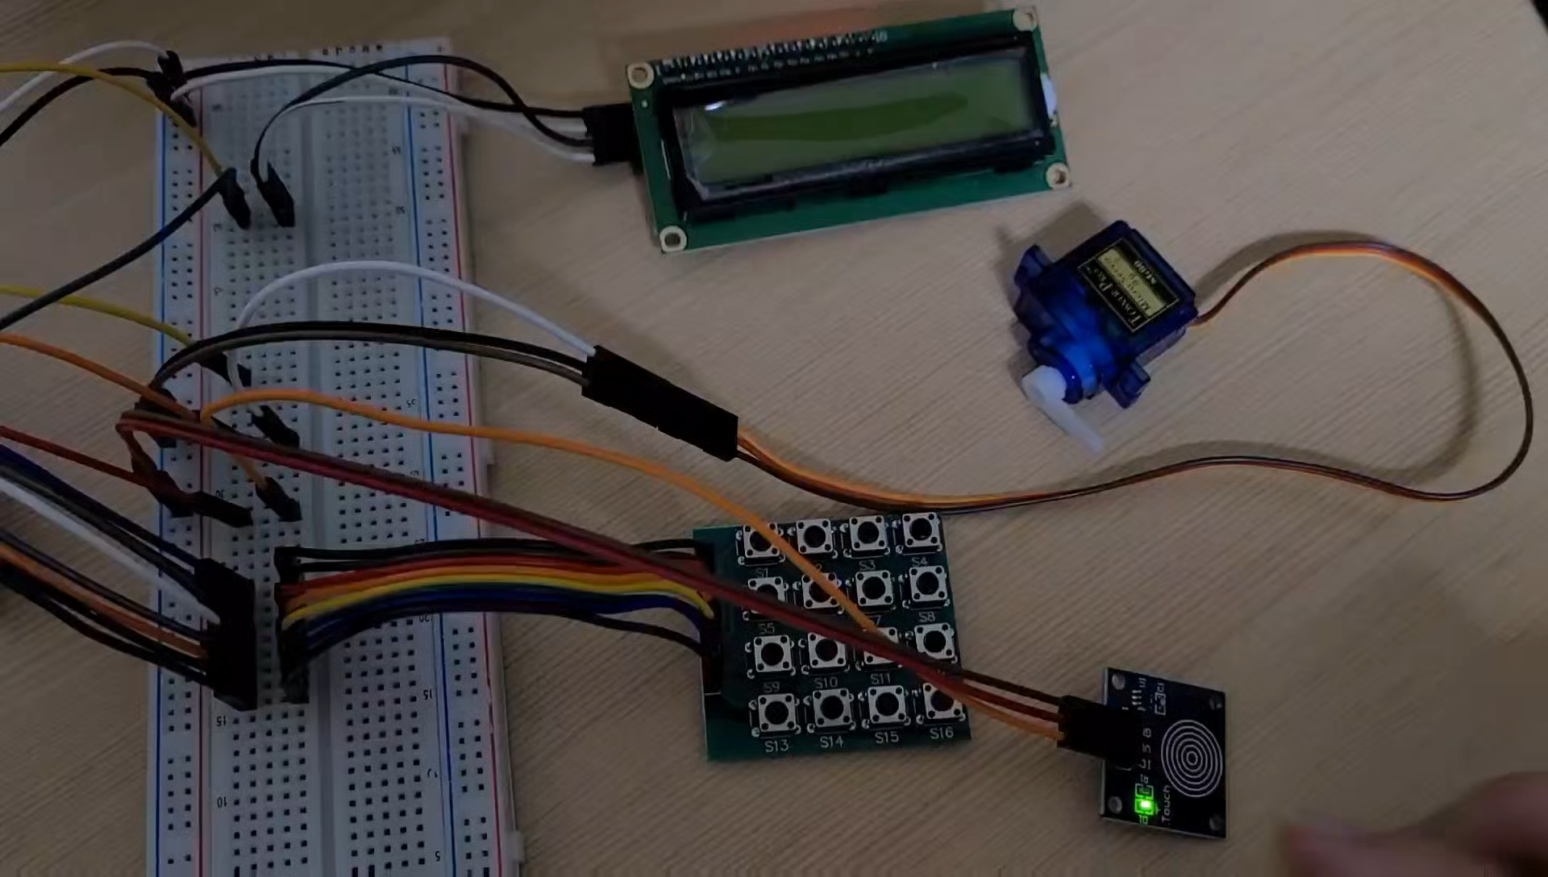
5. 동작 영상

Slide 15
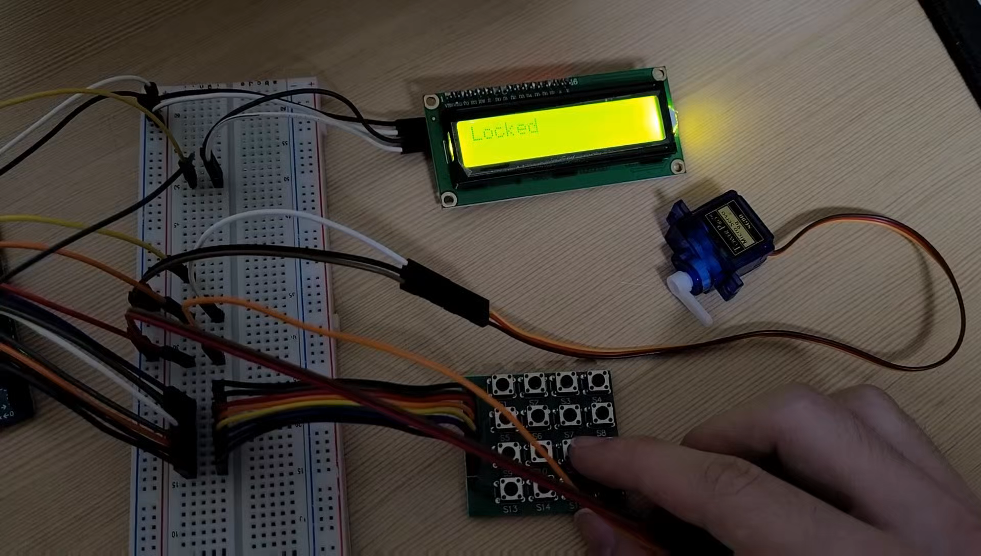
5. 동작 영상

Slide 16
감사합니다

